Slide 1


Welcome Day
Presentazione della Didattica del Primo Semestre
Incontro dedicato agli studenti iscritti al “Semestre Filtro”
31 Agosto 2026
Aula Magna della Facoltà di Medicina
Centro Servizi
Largo del Pozzo 71 - Modena

Slide 2
Agenda
Ore 9.00 - Saluti dei Presidenti del Corso di Laurea in Medicina e Chirurgia (prof.ssa Pecchi) e Odontoiatria e Protesi Dentaria (prof Consolo)
Ore 09.00 - 9.50 – Aspetti generali dell’organizzazione del Semestre Filtro. Il Cdl di Medicina e chirurgia– Prof. A. Pecchi
Ore 9.50 – 10.00 - Aspetti generali dell’organizzazione del Semestre Filtro. Il Cdl di Odontoiatria e Protesi dentaria – Prof L. Giannetti
Ore 10.00 - 11.00 – Gli insegnamenti del Semestre Filtro:
Corso di Fisica – Prof. A. Alessandrini
Corso di Chimica e Propedeutica Biochimica – Prof. N. Volpi/ Prof.ssa S. Molinari
Corso di Biologia – Prof.ssa R. Manfredini
Ore 11.00 - 11.30 – Aspetti organizzativi per gli studenti – Dr.ssa A. Maselli
Ore 11.30 - 12.00 – Aspetti amministrativi degli studenti - Dott. G. Milano
Ore 12.00 – 12.10 – intervento dei Rappresentanti studenti Cdl Medicina e chirurgia
Ore 12.10 – 13.00 – Q&A e Conclusioni

Slide 3

Benvenuti

Slide 4
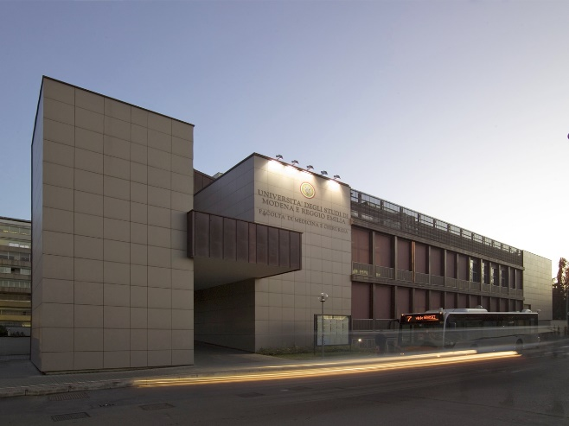
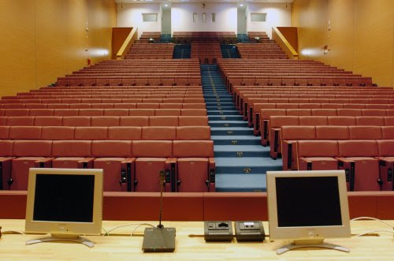
SEMESTRE FILTRO a.a. 2026/2027
La sede del Corso è presso
il Centro Servizi
in via del Pozzo, 71
a Modena

Slide 5
SEMESTRE FILTRO a.a. 2026/2027
A partire dall’A.A 2025/2026, per accedere ai corsi di Medicina e Chirurgia, Odontoiatria e Protesi Dentaria e Veterinaria è necessario iscriversi ad un semestre «filtro»: un periodo di formazione iniziale della durata di circa tre mesi a cui si può essere ammessi senza alcun test.
Durante il semestre filtro tutti gli studenti/studentesse iscritti frequentano tre corsi comuni:
Biologia
Chimica e propedeutica Biochimica
Fisica
Al termine delle lezioni previste per i tre insegnamenti gli studenti dovranno sostenere 3 prove finali uniformi a livello nazionale.
I CFU complessivi sono 18 in totale, 6 per ciascun insegnamento.

Slide 6
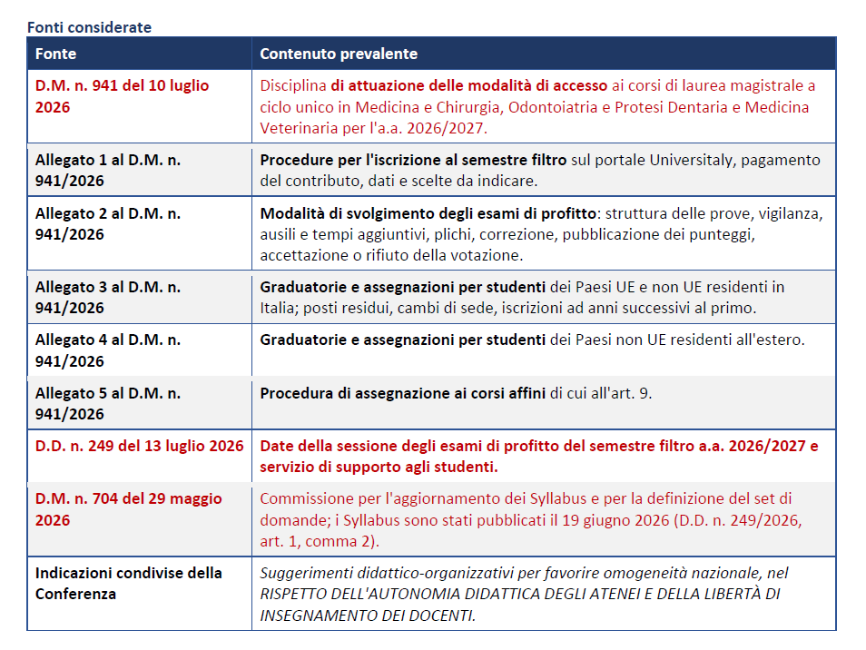
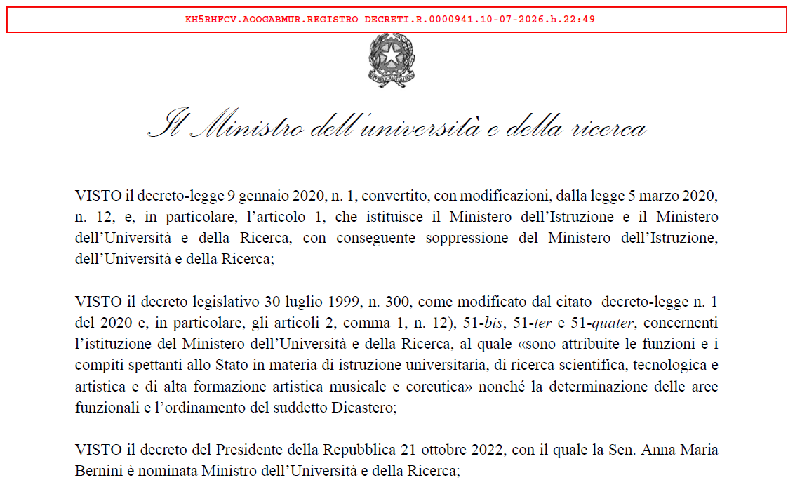
SEMESTRE FILTRO a.a. 2026/2027
QUADRO NORMATTIVO

Slide 7
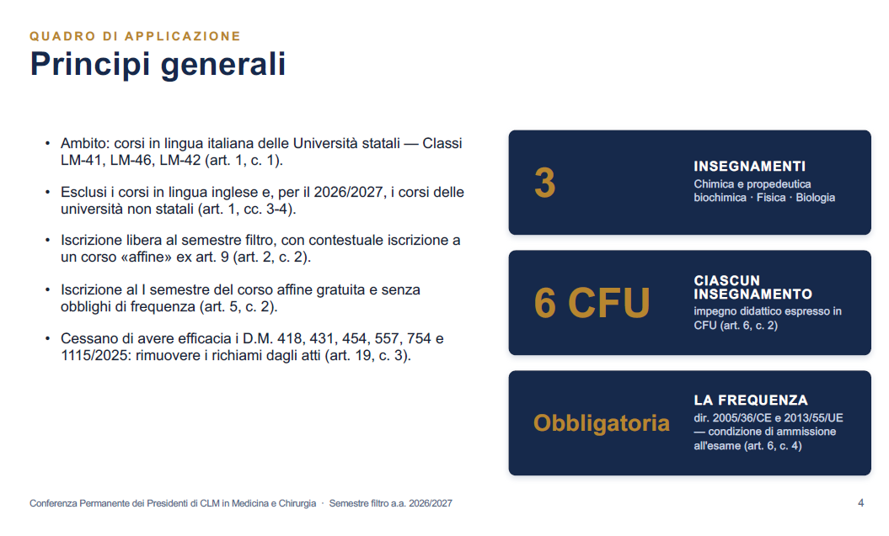
SEMESTRE FILTRO a.a. 2026/2027
Frequenza: la frequenza e obbligatoria ai sensi delle direttive 2005/36/CE e 2013/55/UE; è onere dell'Ateneo
predisporre un sistema per il controllo della partecipazione degli studenti alle attività didattiche. (D.M. art. 6, comma 4)
Frequenza come condizione di ammissione all'esame: possono sostenere gli esami di profitto soltanto gli studenti
che hanno ottemperato agli obblighi di frequenza per i tre insegnamenti, verificati secondo le modalità disposte
da ciascuna università, salvo quanto previsto dagli articoli 15 e 16 del decreto. (Allegato 2, punto 2; D.M. art. 6,
comma 4)

Slide 8
SEMESTRE FILTRO a.a. 2026/2027
Obbligo di Frequenza - Soglia
La definizione della frequenza soglia minima necessaria di presenza alle lezioni è stata demandata dal Ministero al Regolamento in vigore presso ogni singolo Ateneo,
nel caso di UNIMORE il valore minimo è pari ai 2/3 delle ore di lezione previste per ciascun corso, quindi al 66.7%

Slide 9
SEMESTRE FILTRO a.a. 2026/2027
Nuova iscrizione (art. 16): l'iscrizione al semestre filtro è ammessa per un massimo di tre volte, anche in anni accademici non consecutivi; chi ha già frequentato il semestre in un precedente a.a. è esonerato dagli obblighi di frequenza.
Studenti già iscritti (art. 15): gli studenti gia iscritti, alla data di pubblicazione del decreto, ai corsi LM-41/46/42 o ai corsi affini, anche presso università non statali, che intendono proseguire in un corso LM-41/46/42 sono tenuti a iscriversi al semestre filtro e a sostenere i relativi esami; non sono tenuti a frequentare le lezioni purché producano documentazione idonea.
Chi ha ottenuto esonero può comunque frequentare senza obbligo della frequenza.
COMMISSIONE ESONERI FREQUENZA:
Prof.ssa Pecchi, Prof.ssa Ferrari, Prof.ssa Giuliani, Prof.ssa Lui e Prof Ventura.

Slide 10
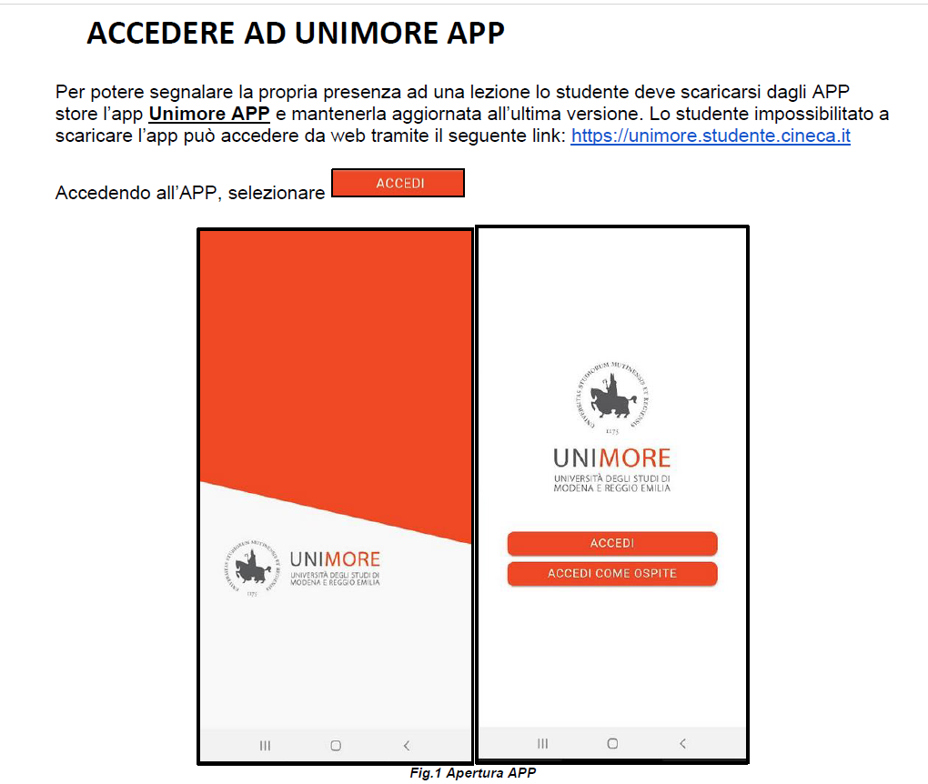
SEMESTRE FILTRO a.a. 2026/2027
Autonomia degli Atenei nella definizione delle modalità di controllo della frequenza.

Slide 11

SEMESTRE FILTRO a.a. 2026/2027
DIDATTICA
Le lezioni dei Corsi del semestre filtro 2026-2027, presso UNIMORE, saranno erogate in modalità mista.
Dal 1/9 al 10/10 (alcune eccezioni) è possibile la frequenza in presenza per chi ha indicato tale preferenza nel sondaggio google, per i restanti studenti on line mediante teams.
Dal 12/10 al 20/11 solo on line su teams.
Le lezioni si svolgeranno tutte le mattine dalle 8,45 alle 13,00 dal lunedì al venerdì.
Sono previsti momenti di confronto con i docenti in cui, secondo modalità sincrona o asincrona i docenti saranno a disposizione per confronti, approfondimenti o rispondere alle vostre domande.
I link per le lezioni saranno inviati all’indirizzo di posta istituzionale settimanalmente a tutti gli studenti.
Le lesioni dei docenti saranno registrate ed accessibili ma NON scaricabili e la loro divulgazione è perseguibile a termine di legge.

Slide 12
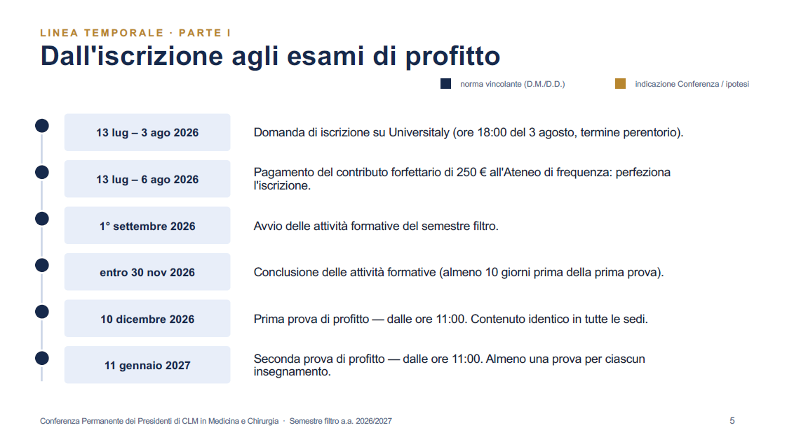
SEMESTRE FILTRO a.a. 2026/2027
1 Settembre – 20 Novembre

Slide 13
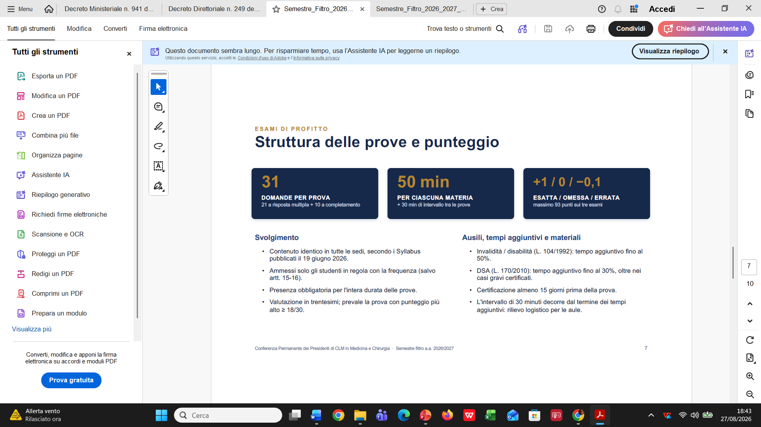
SEMESTRE FILTRO a.a. 2026/2027
Prove relative ai tre insegnamenti: Chimica e propedeutica biochimica, Fisica, Biologia. Contenuto identico in tutte le sedi, secondo i Syllabus pubblicati il 19 giugno 2026.
Obbligo minimo: Lo studente deve sostenere almeno una delle due prove previste per ciascuno dei tre insegnamenti.

Slide 14
SEMESTRE FILTRO a.a. 2026/2027
Struttura: ogni prova contiene 31 domande: 21 a risposta multipla (cinque opzioni, una sola corretta) e 10 a completamento (risposta espressiva di un solo e univoco concetto).
Tempo: 50 minuti per ciascuna materia; 30 minuti di intervallo tra una prova e l'altra.
Presenza: Lo studente è tenuto a presenziare per tutta la durata delle prove, indipendentemente dall'esame che deve sostenere.

Slide 15
SEMESTRE FILTRO a.a. 2026/2027
Valutazione in trentesimi: gli esami sono valutati in trentesimi, oltre alla lode, cui e attribuito il valore di 1 punto.
Punteggio ai fini della graduatoria: +1 punto per ogni risposta esatta; 0 punti per ogni risposta omessa; −0,1 punti per ogni risposta errata.
Punteggio massimo: 93 punti complessivi per i tre esami (dunque massimo 393 punti in graduatoria per la prima sezione).
Arrotondamento: ai fini del voto d'esame per la carriera, i punteggi si arrotondano all'unita piu prossima solo se lo studente ha conseguito almeno 18/30.
Doppia prova sul medesimo insegnamento: prevale automaticamente la prova con il punteggio più elevato, purchè pari o superiore a 18/30.
Accettazione o rifiuto: entro le ore 23:59 del giorno successivo alla pubblicazione degli esiti della seconda prova; in assenza di manifestazione espressa la votazione si intende accettata. Il CINECA comunica all'Ateneo l'accettazione o il rifiuto.
Esclusione dalla media: le università possono prevedere che i punteggi conseguiti negli esami di profitto del semestre filtro non concorrano alla determinazione della media delle votazioni, previa richiesta dello studente.

Slide 16
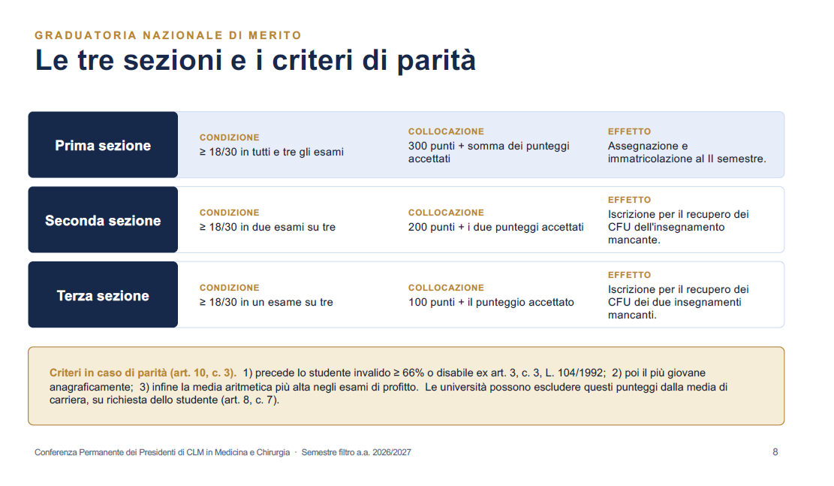
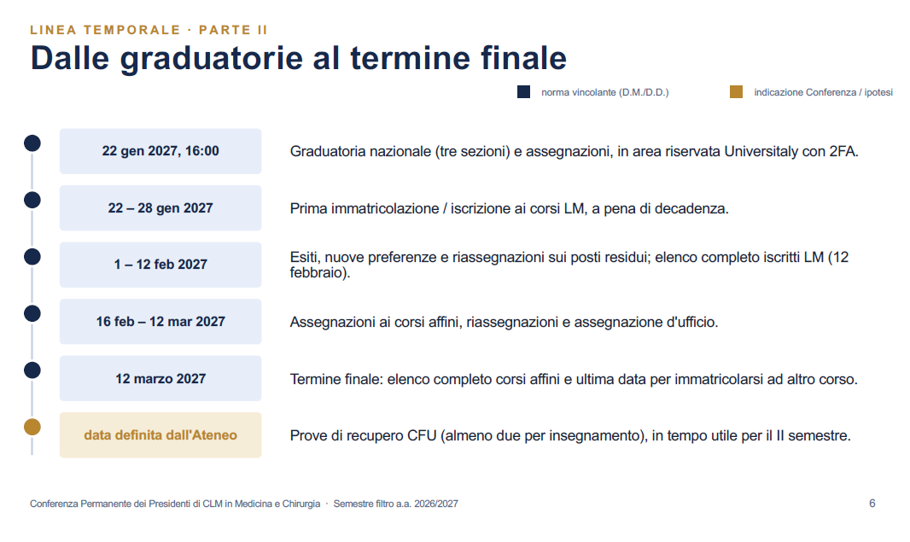
SEMESTRE FILTRO a.a. 2026/2027

Slide 17
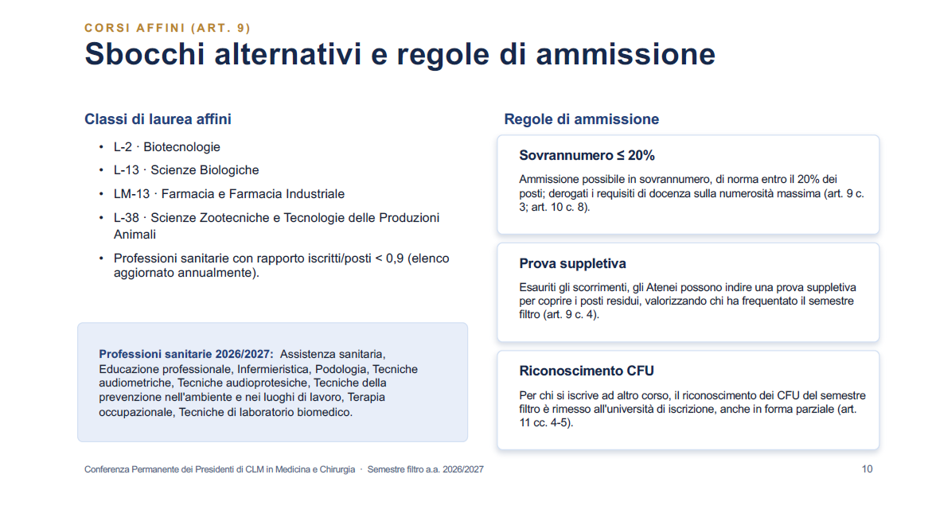
SEMESTRE FILTRO a.a. 2026/2027

Slide 18
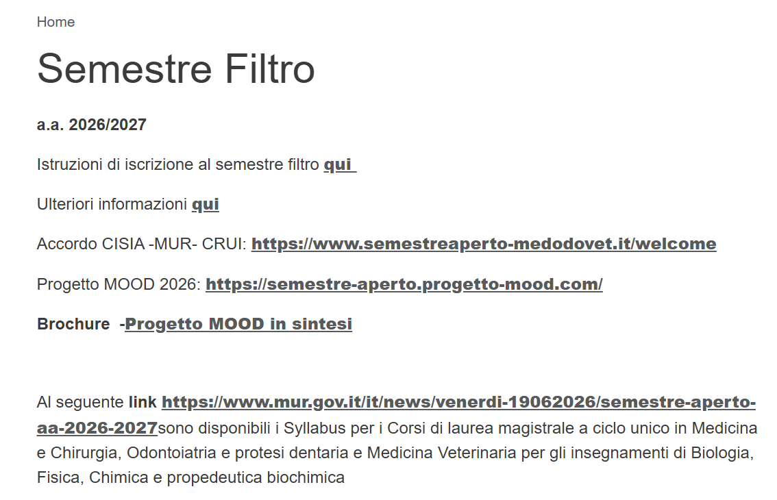
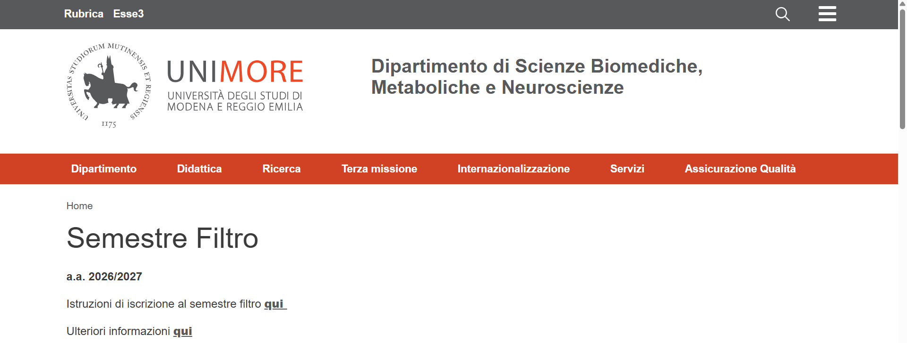
SEMESTRE FILTRO a.a. 2026/2027
questo sul nostro sito del cdl https://www.bmn.unimore.it/it/node/965
questo gestito della segr stud https://www.unimore.it/it/medicina_chirurgia_odontoiatria_protesidentaria

Slide 19
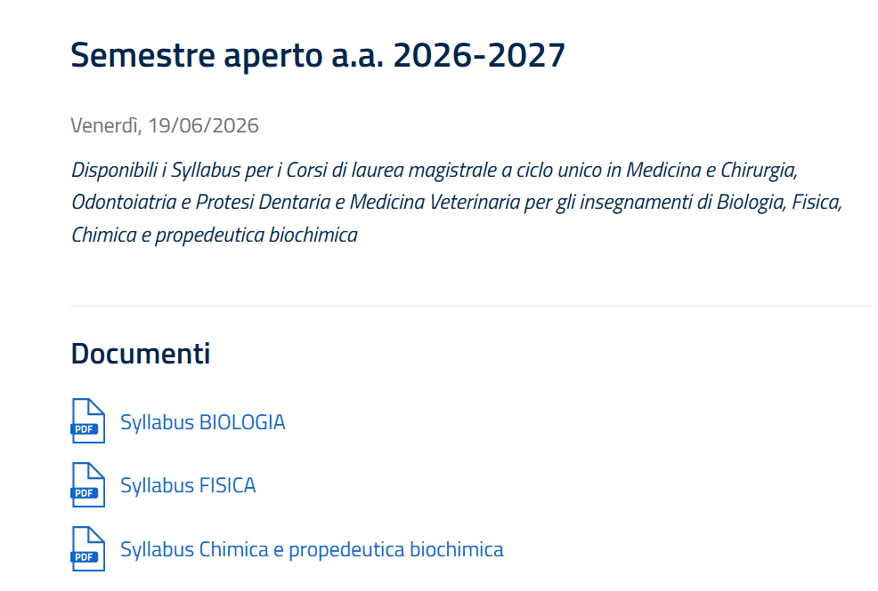
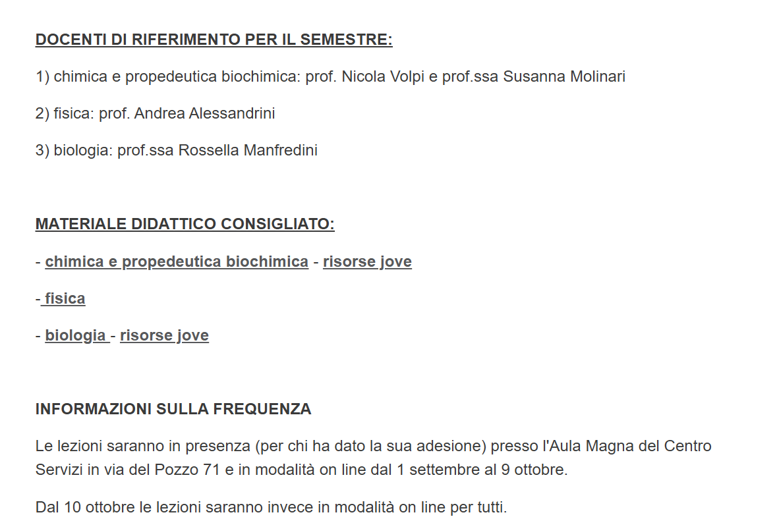
SEMESTRE FILTRO a.a. 2026/2027
questo sul nostro sito del cdl https://www.bmn.unimore.it/it/node/965
questo gestito della segr stud https://www.unimore.it/it/medicina_chirurgia_odontoiatria_protesidentaria

Slide 20
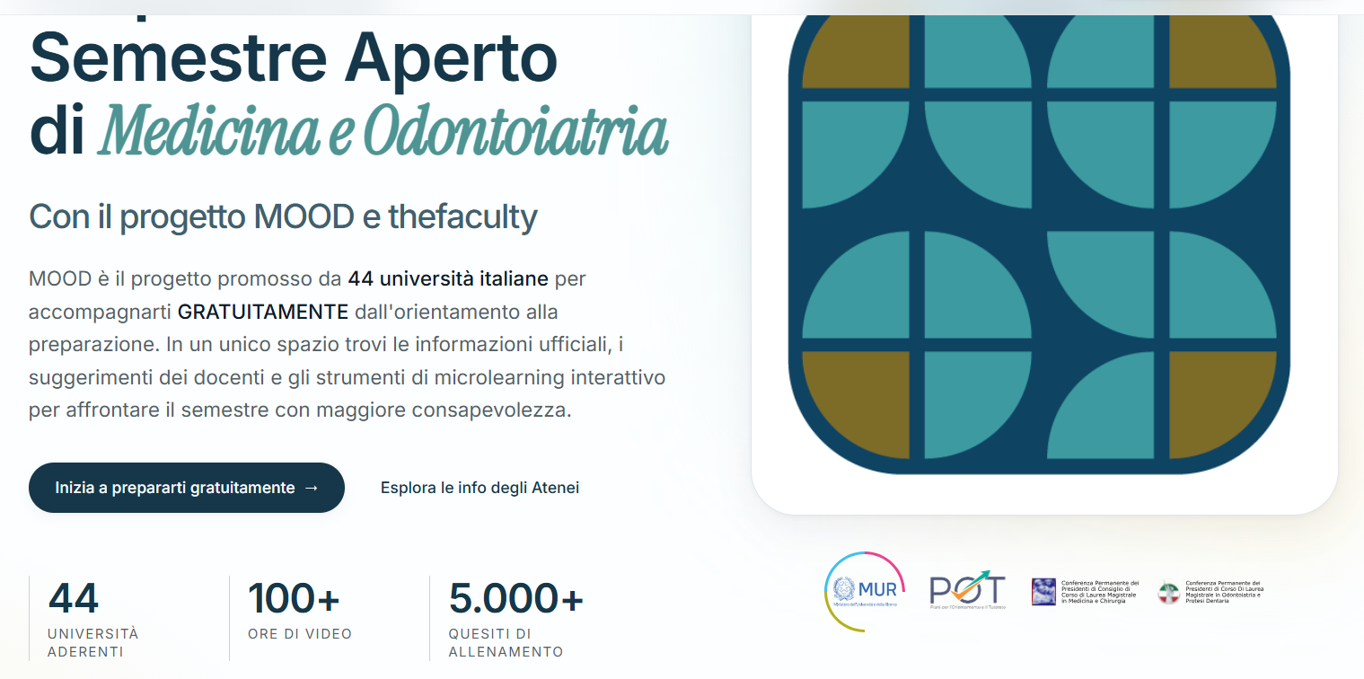
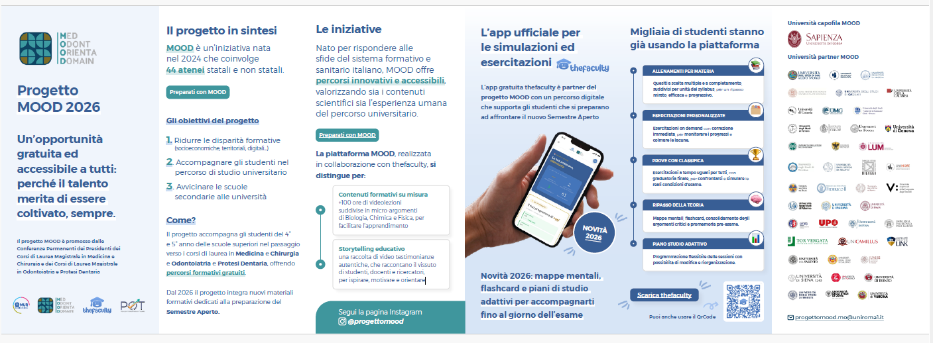
SEMESTRE FILTRO a.a. 2026/2027

Slide 21
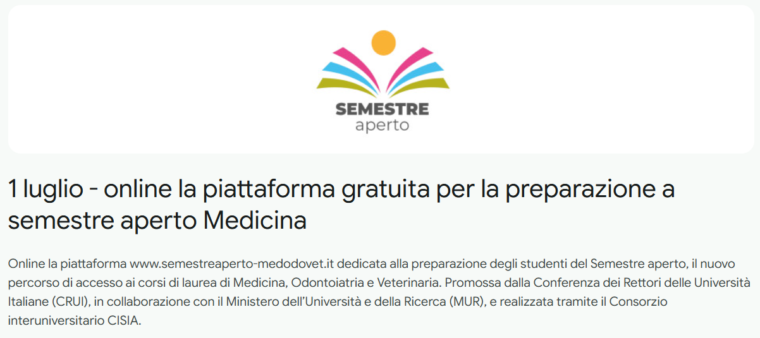
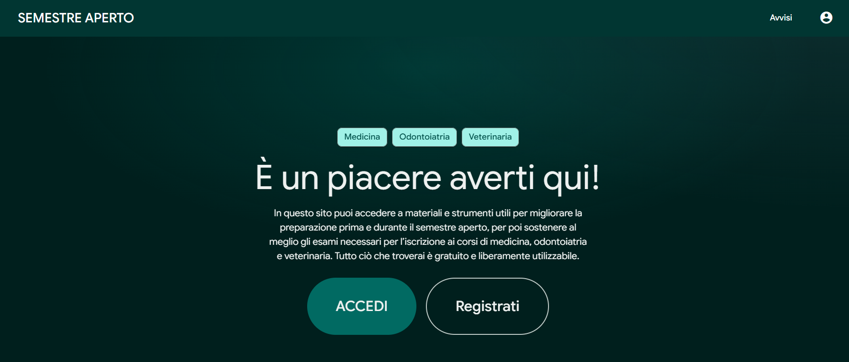
SEMESTRE FILTRO a.a. 2026/2027
http://www.semestreaperto-medodovet.it/

Slide 22
SEMESTRE FILTRO a.a. 2026/2027
ACCORDO CISIA (Consorzio Interuniversitario Sistemi Integrati per l'Accesso) – MIUR / CRUI
a) Esercitazioni pre-semestre: esercitazioni e di autovalutazione in Biologia, Chimica e Fisica, sul livello di preparazione in accesso al sistema universitario, accessibili dal 30 giugno 2026.
b) MOOC pre-semestre: corsi di Biologia, Chimica e Fisica sul livello transizione scuola università, utili al rafforzamento delle conoscenze in ingresso dal 30 giugno 2026.
c) Esercitazioni e simulazioni d'esame: produzione scientifica e erogazione online di esercitazioni e simulazioni.
A partire dal 1° settembre 2026 esercitazioni strutturate con riferimento alle diverse unità didattiche previste dai syllabus ministeriali. Il numero delle domande messe a disposizione, crescerà progressivamente seguendo l’articolazione delle diverse unità didattiche, garantendo in ogni caso entro il 31 ottobre 2026 un numero di domande pari a non meno di 3.000.
Entro il 31 ottobre 2026 saranno rilasciate le esercitazioni per tutte le unità didattiche.
A partire dal 1° novembre 2026 saranno rese disponibili simulazioni delle prove di esame analoghe all’esame di profitto che si svolgerà durante il semestre aperto, sia in termini di quantità e tipologia di domande somministrate, sia di copertura dei syllabus, sia di varietà del grado di difficoltà delle domande, sia di durata della prova.

Slide 23

SEMESTRE FILTRO a.a. 2026/2027
NON PERDERE DI VISTA OBIETTIVO

Slide 24

Comunicazioni
SEMESTRE FILTRO a.a. 2026/2027
Mail istituzionale numero@unimore.it
Controllare attivazione !!!!
Altre indicazioni presentazione della Dr. Maselli

Slide 25

SEMESTRE FILTRO a.a. 2026/2027

Slide 26

SEMESTRE FILTRO a.a. 2026/2027
La Parola ai Docenti
Biologia: prof.ssa Manfredini
Chimica: prof. Volpi / Prop. Biochimica: prof.ssa Molinari
Fisica: prof. Alessandrini

Slide 27

SEMESTRE FILTRO a.a. 2026/2027
La Parola al Coordinatore Didattico
Dott.ssa Alina Maselli

Slide 28

SEMESTRE FILTRO a.a. 2026/2027
Questions
&
Answers

Slide 29
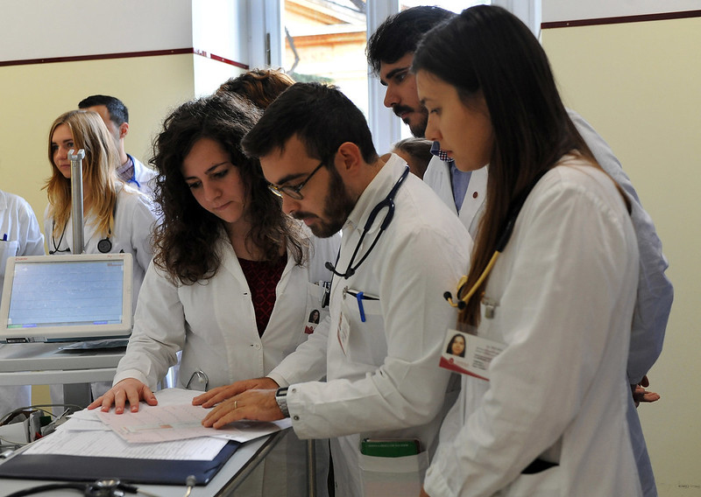
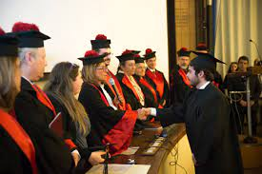
Buon Lavoro

